Slide 1
MINI PROJECT MINGGU 4
Exploratory Data Analysis
News Category Dataset — Dari Statistik Dasar Menuju Insight Awal
209.480
15
15+
Baris Dianalisis
Visualisasi Dibuat
Insight Ditemukan
Disusun oleh Junior Data Analyst • PT Edusoft Center Teknologi

Slide 2

01
Dataset
News Category Dataset — hasil akhir tahap Data Preparation minggu sebelumnya
Struktur Dataset
final_clean_dataset.csv
Kolom Asli (6)
Link, Headline, Category, Short_Description, Authors, Date
209.480
baris
12
Fitur Turunan (6)
Year, Month, Day_Of_Week, Headline_Word_Count, Num_Authors, Author_Type
kolom
42
kategori berita
Status Kualitas Data
0 missing value, 0 duplicate — sudah divalidasi tahap sebelumnya
2012 – 2022
rentang tahun
Mini Project Minggu 4 — Exploratory Data Analysis
2

Slide 3
02
Statistik Dasar
Ringkasan mean, median, modus, std deviasi, dan kuartil untuk kolom numerik
Kolom
Mean
Median
Std Dev
Min
Max
Year
2015.9
2015
2.71
2012
2022
Month
6.4
6
3.42
1
12
Headline_Word_Count
9.6
10
3.11
1
44
Num_Authors
1.6
1
1.35
0
10
10 kata
1-2 penulis
POLITICS
median panjang headline — cukup konsisten (std ±3 kata)
mayoritas artikel (median = 1, IQR 1-2)
kategori terbanyak: 35.587 artikel (17% dari total)
Mini Project Minggu 4 — Exploratory Data Analysis
3

Slide 4
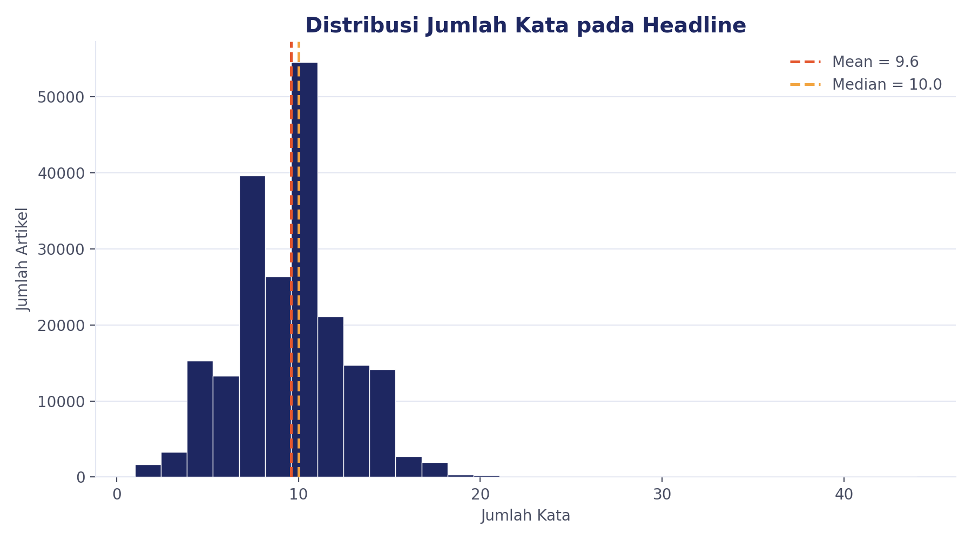
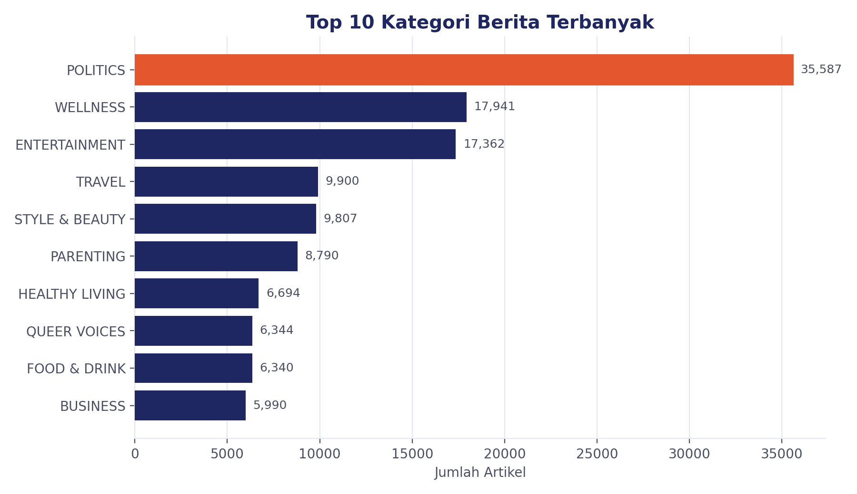
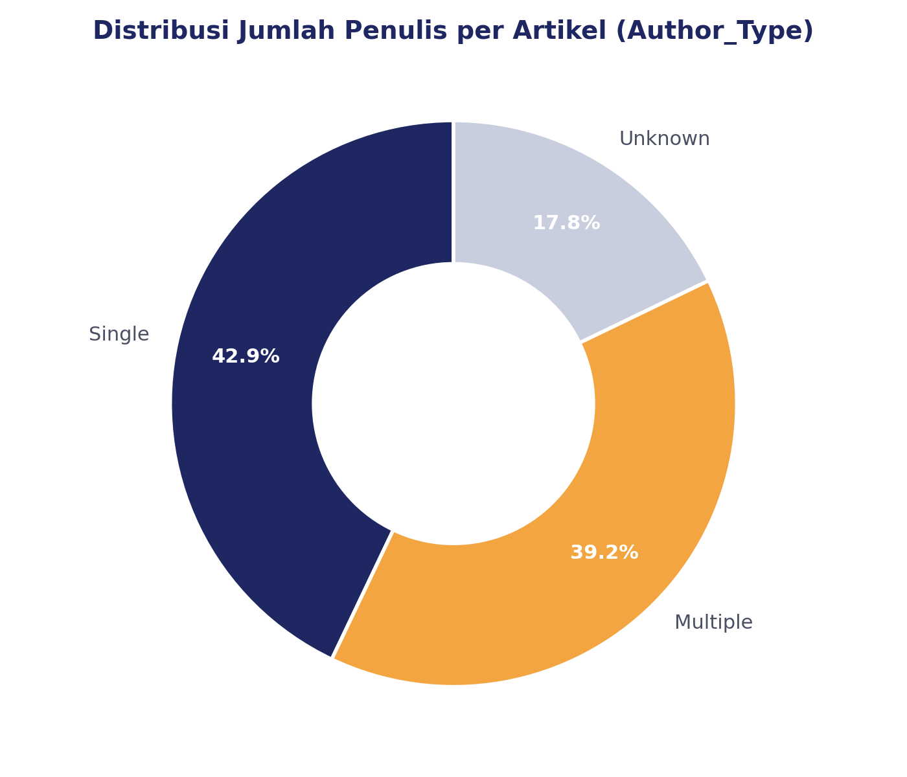
03
Visualisasi — Univariate
Distribusi tiap variabel secara individual
Histogram: panjang judul mendekati normal, mean≈median≈10 kata
Bar Chart: POLITICS mendominasi, 10 kategori teratas = 60% data
Pie Chart: 42,9% single author, 39,2% multi-author, 17,8% unknown
Mini Project Minggu 4 — Exploratory Data Analysis
4

Slide 5
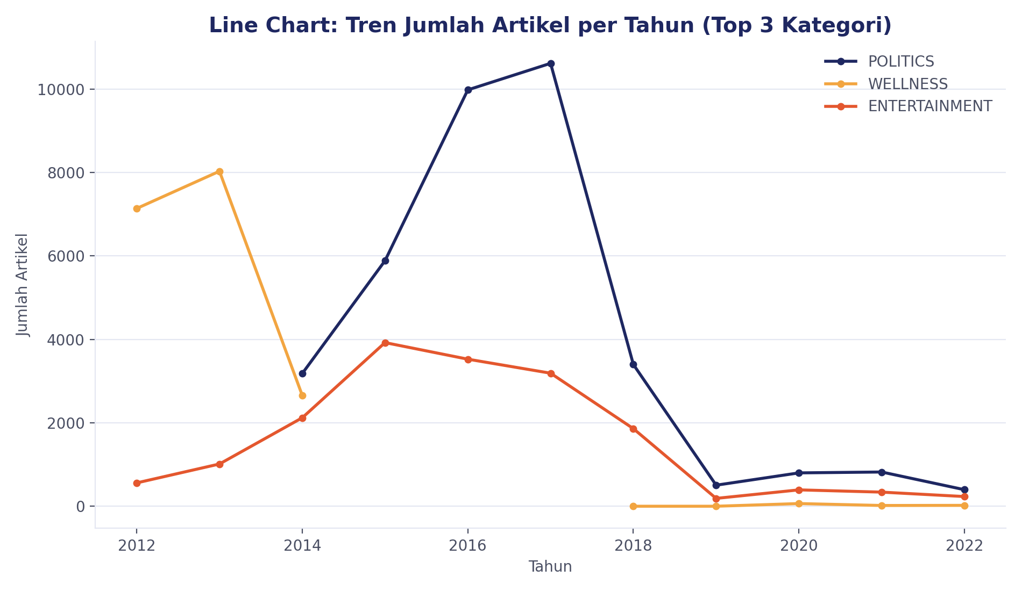
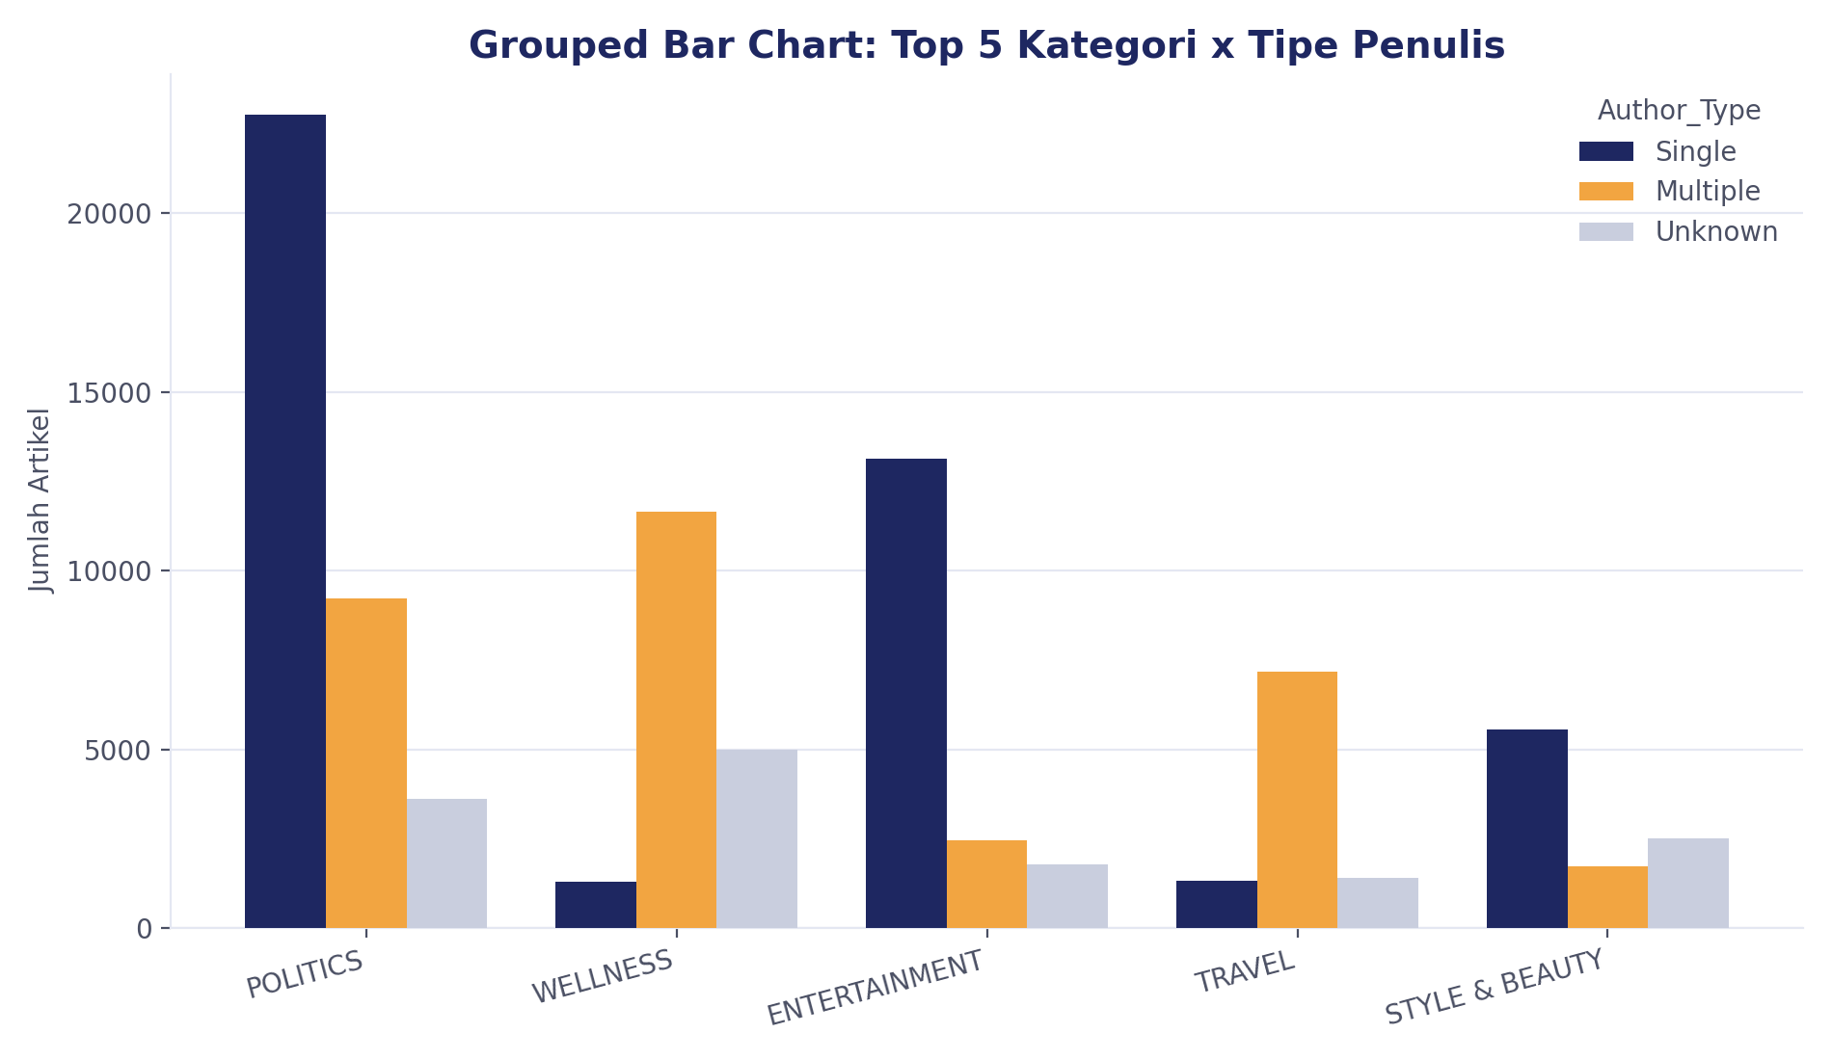
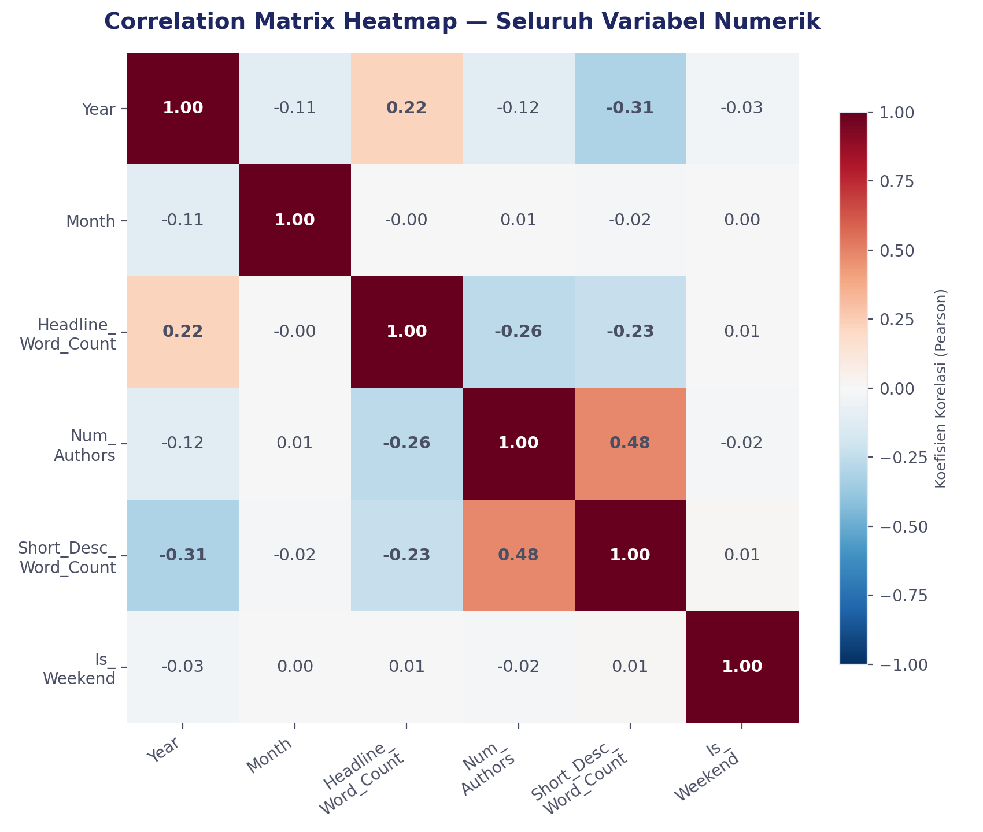
04
Visualisasi — Bivariate & Korelasi
Hubungan antarvariabel dan kekuatan korelasinya
Line Chart: pergeseran tren kategori dari waktu ke waktu
Grouped Bar: pola tipe penulis berbeda tiap kategori
Correlation Heatmap: korelasi terkuat 0,48 (Num_Authors x Short_Desc)
Mini Project Minggu 4 — Exploratory Data Analysis
5

Slide 6





05
Insight Awal
Temuan kunci dari analisis univariate, bivariate, dan korelasi
POLITICS mendominasi (17% dari total artikel), 10 kategori teratas mencakup ~60% data — distribusi kategori sangat tidak merata.
Indikasi kuat perubahan taksonomi kategori: WELLNESS anjlok tepat saat HEALTHY LIVING muncul (2014) — bukan penurunan minat, tapi rename kategori.
Volume artikel turun drastis sejak 2018 (32rb → 1,4rb di 2022) — kemungkinan keterbatasan cakupan pengumpulan data sumber.
Korelasi terkuat: Num_Authors ↔ Short_Description_Word_Count (r=0,48) — artikel kolaboratif cenderung lebih panjang deskripsinya.
Pola penulisan berbeda signifikan per kategori: ENTERTAINMENT/POLITICS didominasi single author, WELLNESS/TRAVEL didominasi multi-author.
Mini Project Minggu 4 — Exploratory Data Analysis
6

Slide 7




06
Potensi Analisis Lanjutan
Arah pengembangan analisis berdasarkan temuan EDA minggu ini
Rekonsiliasi Taksonomi Kategori
Klasifikasi Kategori Otomatis
Gabungkan kategori yang secara substansi sama (WELLNESS↔HEALTHY LIVING, PARENTING↔PARENTS) sebelum analisis tren jangka panjang.
Bangun model NLP (mis. TF-IDF + klasifikasi) untuk memprediksi Category dari Headline & Short_Description.
Text Mining & Topic Modeling
Analisis Time-Series Terbatas
Ekstraksi topik/tema dari Headline dan Short_Description untuk melihat sub-tren dalam kategori besar seperti POLITICS.
Fokus tren tahun 2012-2017 (volume data stabil) untuk menghindari bias akibat penurunan data sejak 2018.
Mini Project Minggu 4 — Exploratory Data Analysis
7

Slide 8


Kesimpulan
Dataset News Category sudah dieksplorasi menyeluruh — siap untuk tahap analisis/modeling lanjutan
Statistical Summary.xlsx & EDA Notebook
Statistik dasar lengkap (mean, median, modus, std, kuartil)
Univariate Report.pdf
6 visualisasi + interpretasi per variabel
Bivariate Analysis.pdf
6 visualisasi + 10 insight hubungan antarvariabel
Correlation Matrix, Heatmap & Ringkasan Hasil
Analisis korelasi lengkap + variabel paling berpengaruh
Terima kasih

